Slide 1
Matrices

Slide 2
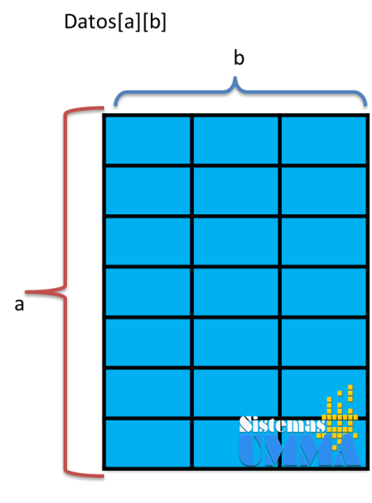
matrices
Las matrices o "arreglos multidimensionales“, son una estructura de datos similar a los vectores o arreglos.
Una matriz es una serie de vectores contenidos uno en el otro, es decir, una matriz es un vector cuyas posiciones son otros vectores.

Slide 3
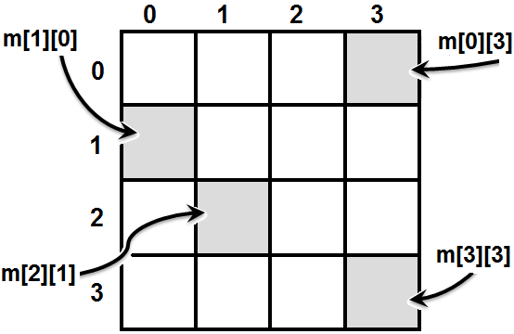
Trabajar con una matriz

Slide 4
#include<iostream>
#include<stdio.h>
#include<conio.h>
#include <windows.h>
using namespace std;
void gotoxy(int x,int y)
{
HANDLE hcon;
hcon = GetStdHandle(STD_OUTPUT_HANDLE);
COORD dwPos;
dwPos.X = x;
dwPos.Y= y;
SetConsoleCursorPosition(hcon,dwPos);
}
int main()
{
system("cls");
int matriz[50][50],d;
printf("Ingrese Dimension");
gotoxy(8,3);
scanf("%d",&d);
gotoxy(10,9);
printf("ingreso:");
for(int i=0;i<d;i++)
{
for(int j=0;j<d;j++)
{
gotoxy(10+(j*3),10+i);
scanf("%d",&matriz[i][j]);
}
}
gotoxy(50,9);
printf("Impresion");
for(int i=0;i<d;i++)
{
for (int j=0;j<d;j++)
{
gotoxy(50+(j*3),10+i);
printf("%d",matriz[i][j]);
}
}
getch();
return 0;
}

Slide 5
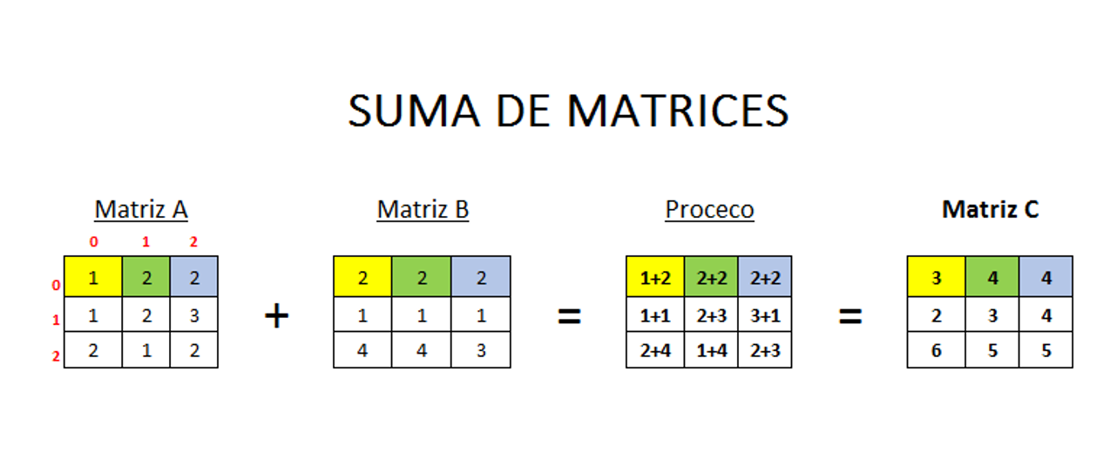
Tarea
Ingresar 2 matrices de nxn dimension y realizar la suma de sus elementos.
La respuesta debe ser almacenada en una matriz

Slide 6
Trabajo con funciones
int main()
{
system("cls");
int matriz[50][50],dim;
printf("Ingrese Dimension");
scanf("%d",&dim);
ingreso(matriz,dim);
imprimir(matriz, dim);
getch();
return 0;
}
void ingreso(int matriz[][50], int d)
{
gotoxy(10,9);
printf("ingreso:");
for(int i=0;i<d;i++)
{
for(int j=0;j<d;j++)
{
gotoxy(10+(j*3),10+i);
scanf("%d",&matriz[i][j]);
}
}
}
void imprimir(int matriz [][50], int d)
{
gotoxy(50,9);
printf("Impresion");
for(int i=0;i<d;i++)
{
for (int j=0;j<d;j++)
{
gotoxy(50+(j*3),10+i);
printf("%d",matriz[i][j]);
}
}
getch();
}
#include<iostream>
#include<stdio.h>
#include<conio.h>
#include <windows.h>
using namespace std;
void ingreso(int matriz[][50], int d);
void imprimir(int matriz[][50], int d);
void gotoxy(int x,int y)
{
HANDLE hcon;
hcon = GetStdHandle(STD_OUTPUT_HANDLE);
COORD dwPos;
dwPos.X = x;
dwPos.Y= y;
SetConsoleCursorPosition(hcon,dwPos);
}

Slide 7
Tarea
Realice el ingreso de una matriz de dimensión cuadrática y averiguar:
La suma de la Triangular superior
La suma de la Triangula Inferior
los 4 extremos de la matriz

